Slide 1
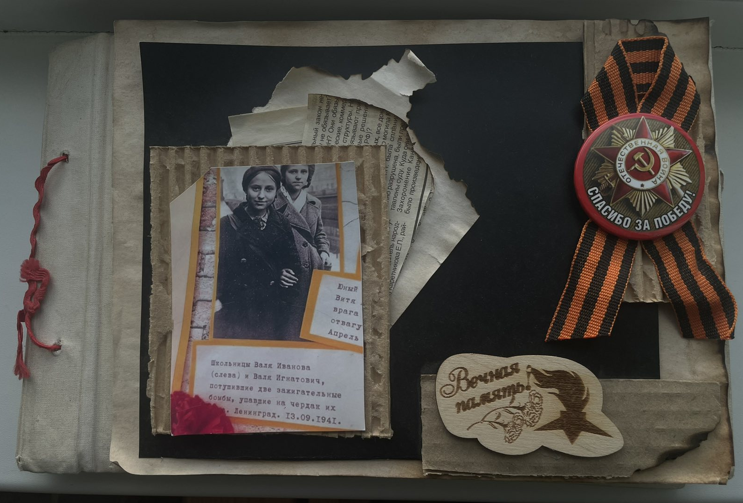
Презентация альбома «ВЕЧНАЯ ПАМЯТЬ»
Белоусова Алина Сергеевна
Скворцова Оксана Анатольевна
Лисовская Елена Ивановна
Группа «МАКИ»
МАДОУ №73

Slide 2
РОДИНА Касаясь трех великих океанов, Она лежит, раскинув города, Покрыта сеткою меридианов, Непобедима, широка, горда. Но в час, когда последняя граната Уже занесена в твоей руке И в краткий миг припомнить разом надо Все, что у нас осталось вдалеке, Ты вспоминаешь не страну большую, Какую ты изъездил и узнал, Ты вспоминаешь родину - такую, Какой ее ты в детстве увидал. Клочок земли, припавший к трем березам, Далекую дорогу за леском, Речонку со скрипучим перевозом, Песчаный берег с низким ивняком. 1941г.

Slide 3
АТАКА Когда ты по свистку, по знаку, Встав на растоптанном снегу, Готовясь броситься в атаку, Винтовку вскинул на бегу, Какой уютной показалась Тебе холодная земля, Как все на ней запоминалось: Примерзший стебель ковыля, Едва заметные пригорки, Разрывов дымные следы, Щепоть рассыпанной махорки И льдинки пролитой воды. Казалось, чтобы оторваться, Рук мало — надо два крыла. Казалось, если лечь, остаться — Земля бы крепостью была. Пусть снег метет, пусть ветер гонит, Пускай лежать здесь много дней. Земля. На ней никто не тронет. Лишь крепче прижимайся к ней.

Slide 4
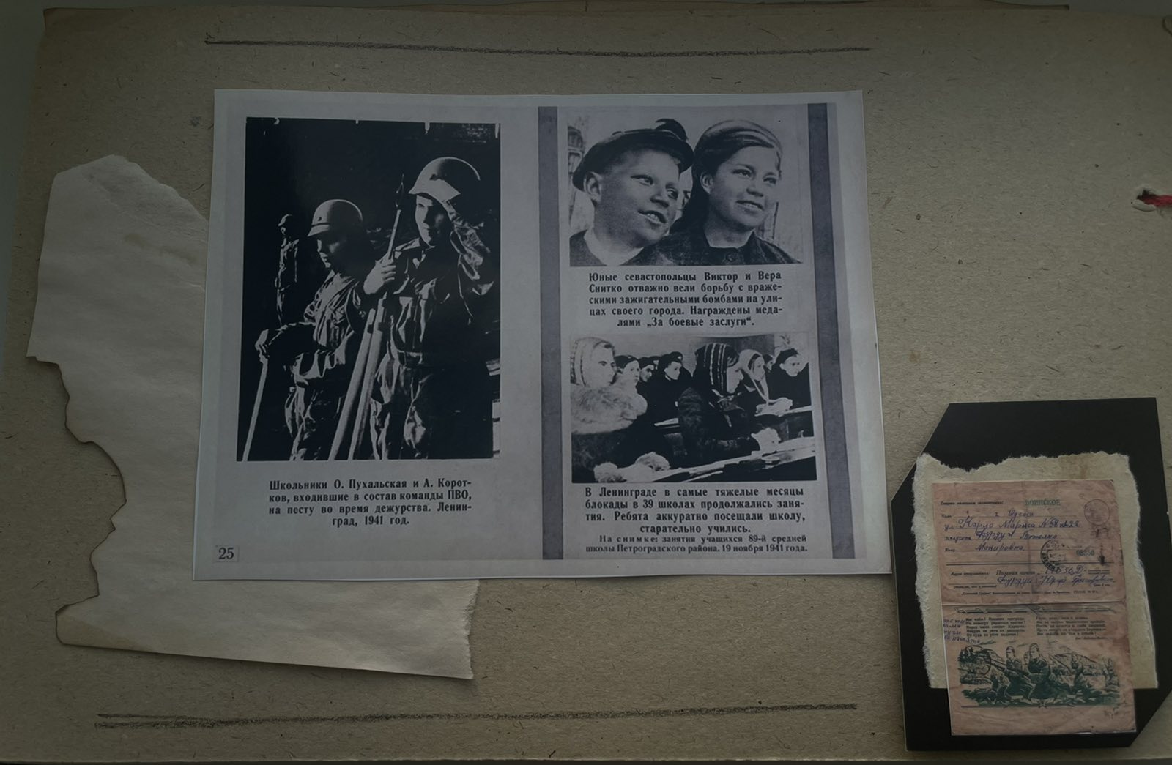
Ты помнишь, Алеша, дороги Смоленщины, Как шли бесконечные, злые дожди, Как кринки несли нам усталые женщины, Прижав, как детей, от дождя их к груди, Как слезы они вытирали украдкою, Как вслед нам шептали:- Господь вас спаси!- И снова себя называли солдатками, Как встарь повелось на великой Руси. Слезами измеренный чаще, чем верстами, Шел тракт, на пригорках скрываясь из глаз: Деревни, деревни, деревни с погостами, Как будто на них вся Россия сошлась, Как будто за каждою русской околицей, Крестом своих рук ограждая живых, Всем миром сойдясь, наши прадеды молятся За в Бога не верящих внуков своих. Ты знаешь, наверное, все-таки Родина - Не дом городской, где я празднично жил, А эти проселки, что дедами пройдены, С простыми крестами их русских могил.

Slide 5
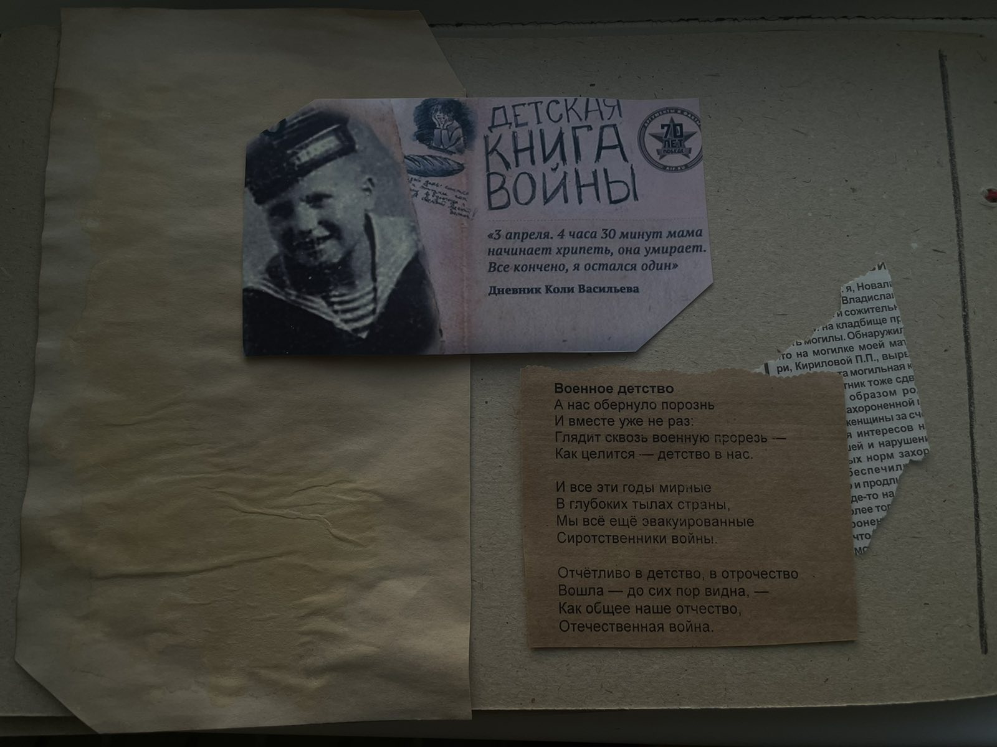
Майор привез мальчишку на лафете. Погибла мать. Сын не простился с ней. За десять лет на том и этом свете Ему зачтутся эти десять дней. Его везли из крепости, из Бреста. Был исцарапан пулями лафет. Отцу казалось, что надежней места Отныне в мире для ребенка нет. Отец был ранен, и разбита пушка. Привязанный к щиту, чтоб не упал, Прижав к груди заснувшую игрушку, Седой мальчишка на лафете спал.

Slide 6
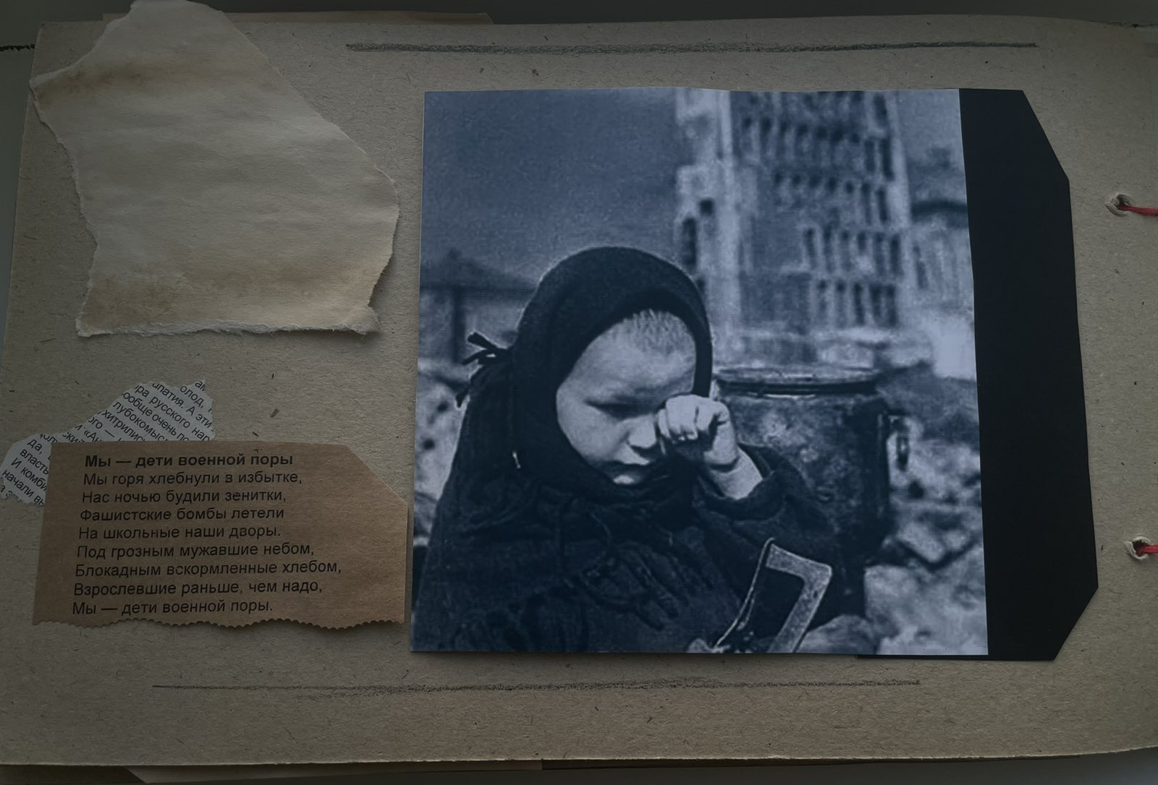
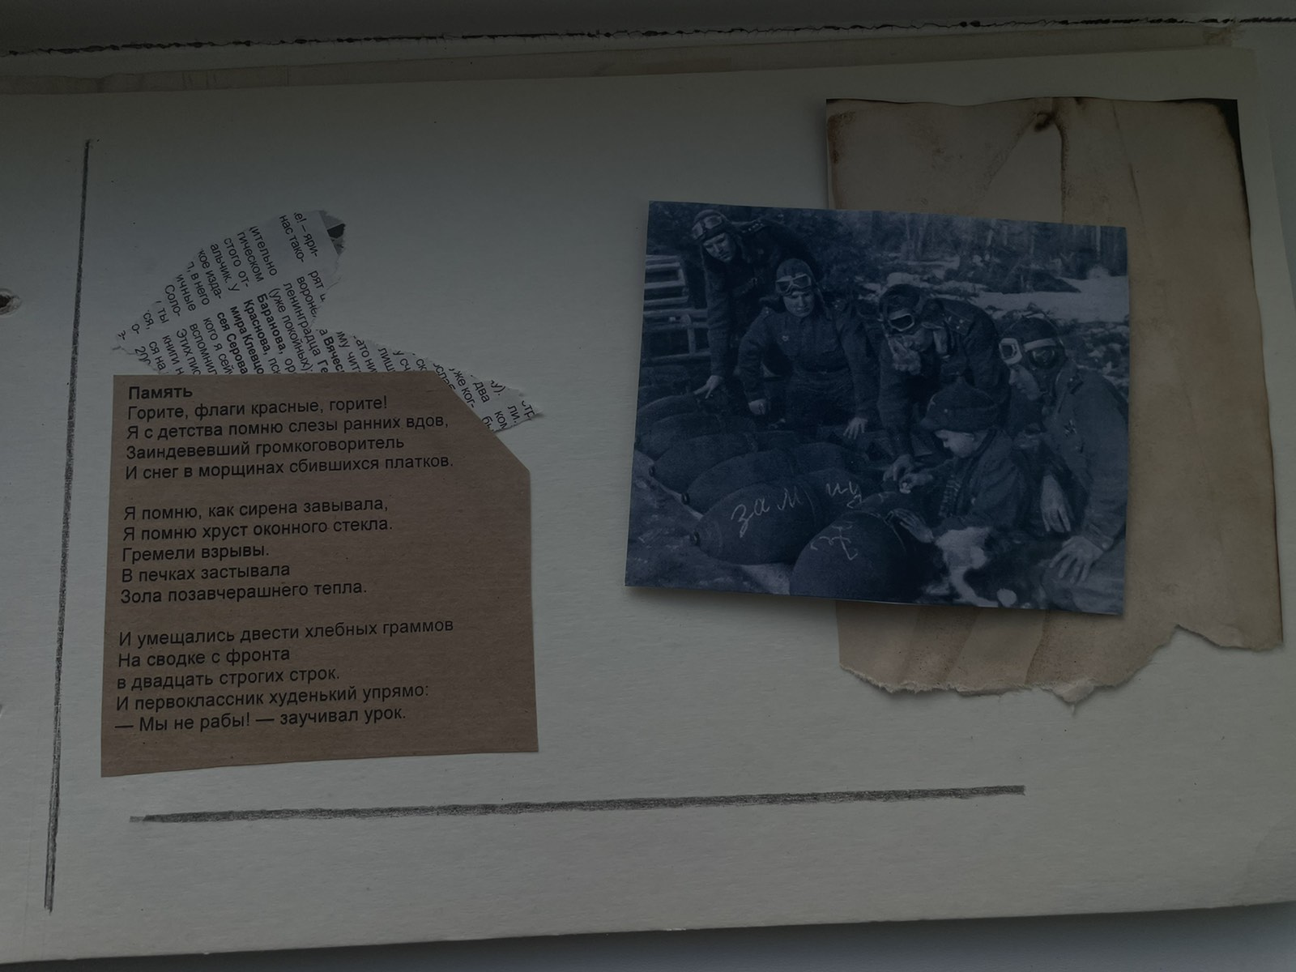
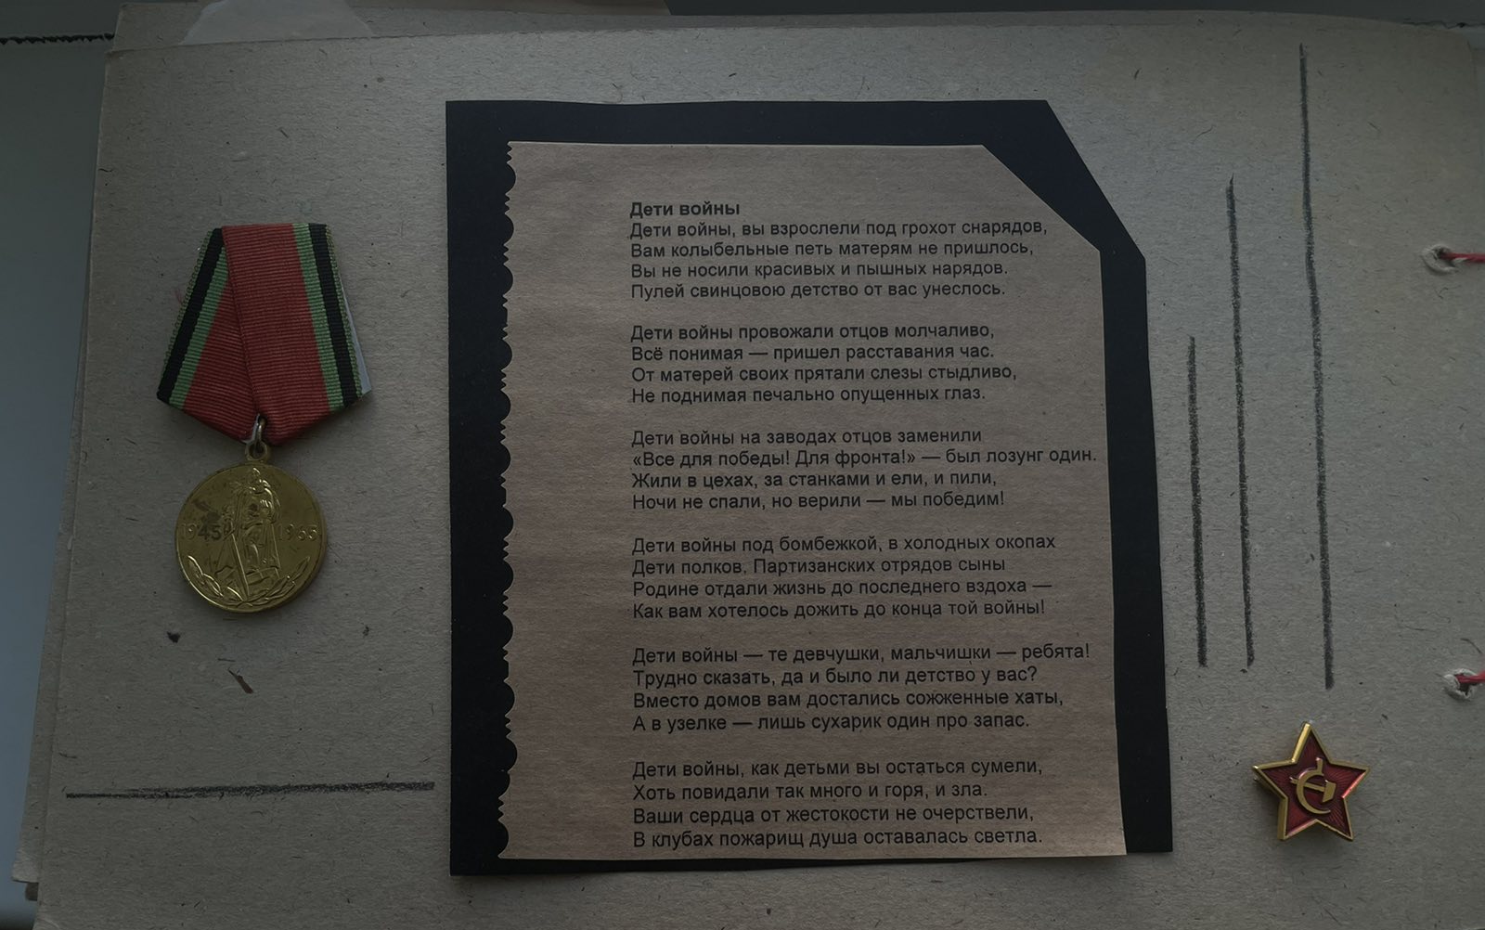
И в День Победы, нежный и туманный, Когда заря, как зарево, красна, Вдовою у могилы безымянной Хлопочет запоздалая весна.

Slide 7
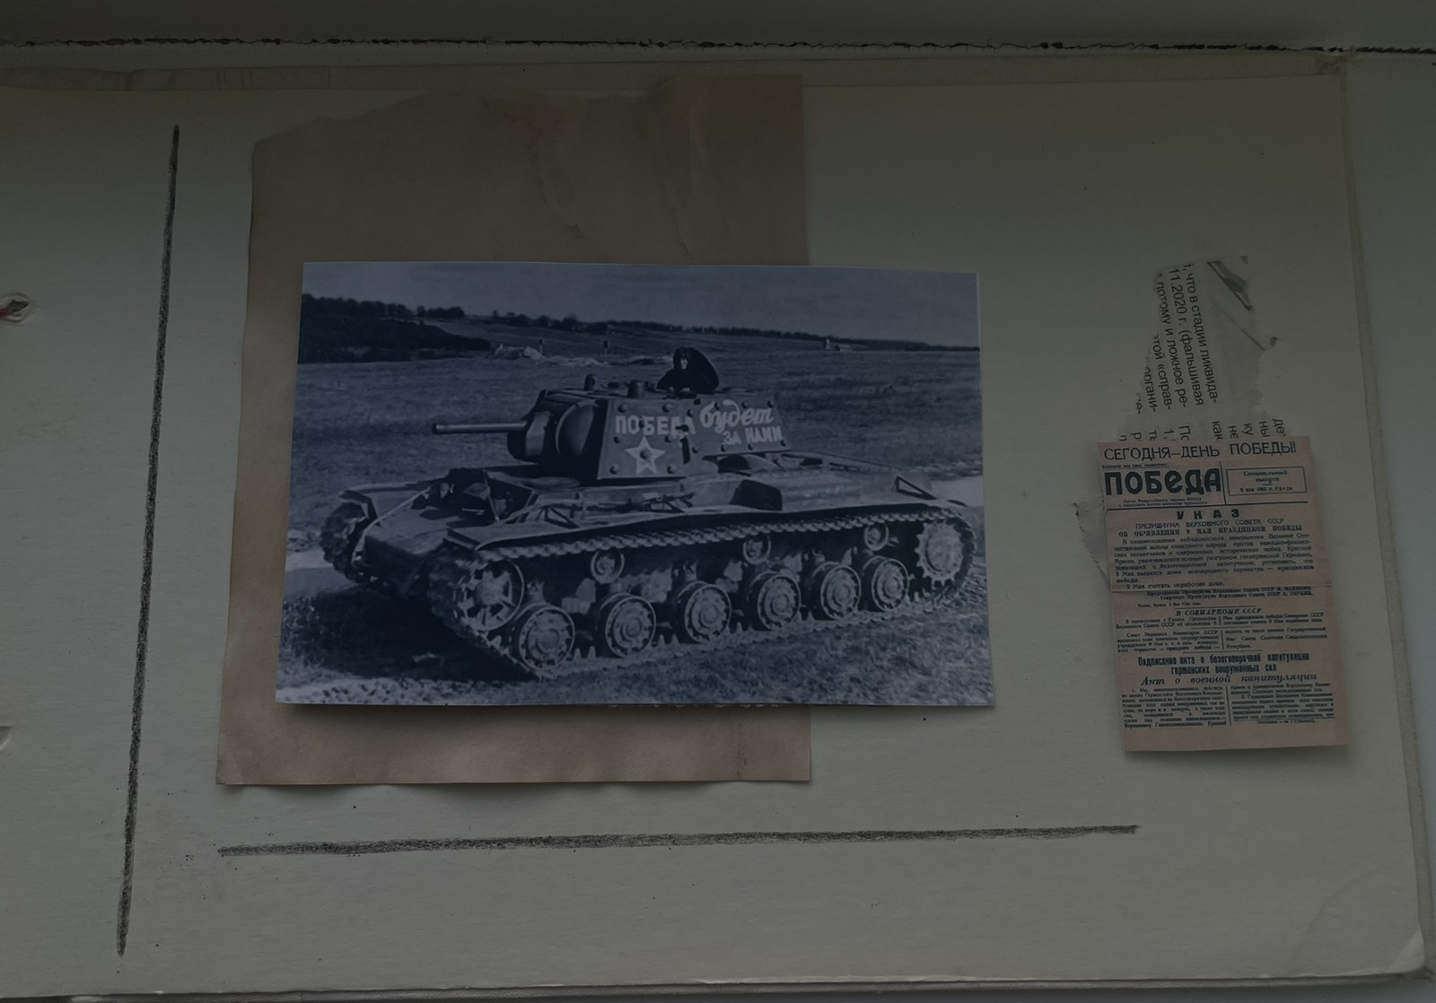
Затихнет шрапнель, и начнется апрель. На прежний пиджак поменяю шинель. Вернутся полки из похода, Такая сегодня погода. А сабля сечет, да и кровь все течет. Брехня, что у смерти есть точный расчет, Что где-то я в поле остался... Назначь мне свиданье, Настасья! В назначенный час заиграет трубач, Что есть нам удача средь всех неудач, Что все мы еще молодые И крылья у нас золотые...

